Slide 1
Bæredygtighed i lokalplanlægningen Undersøgelse af muligheder og barrierer
Stine Rye Ginsbak, Helsingør Kommune

Slide 2
Bæredygtig som i Brundtlandrapporten 1987
Bæredygtig udvikling ”en udvikling som opfylder de nuværende generationers behov uden at bringe fremtidige generationers muligheder for at opfylde deres behov i fare […] ” ’ (Brundtlandrapporten, 1987)
Økonomi
Miljø
Social

Slide 3
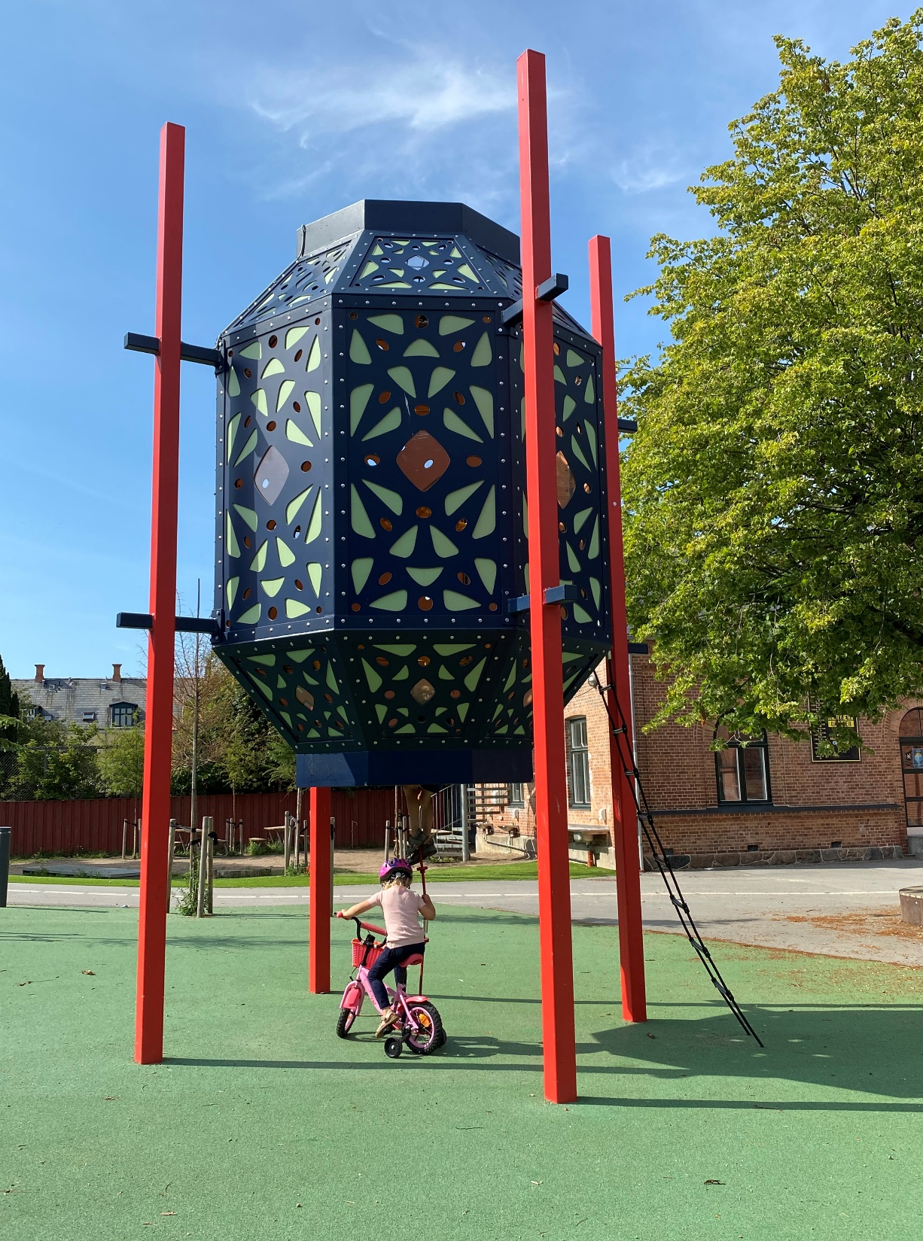
Vi er langt, men vi vil endnu længere
CO₂-reduktion i kommunale bygninger
Ambitiøse politikker og strategier
Fysisk planlægning central rolle
Bæredygtighed i planlægningen

Slide 4
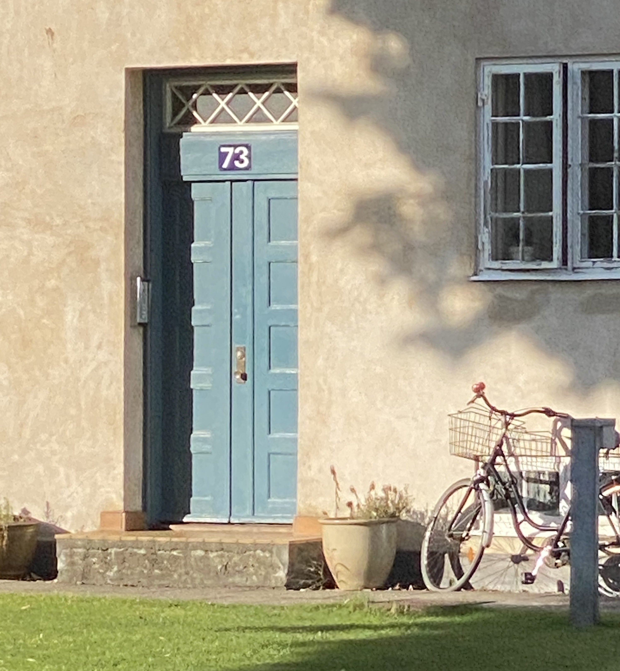
Vi kan ikke med byudvikling diktere adfærdsmønstre, men vi kan søge at muliggøre betingelser der understøtter social-, økonomisk- og miljømæssig bæredygtighed. Det har betydning, ikke blot for Kommunen som samlet hele, men i særdeleshed lokalplanlægningen at vi indtænker bæredygtighed tidligt i processen.

Slide 5
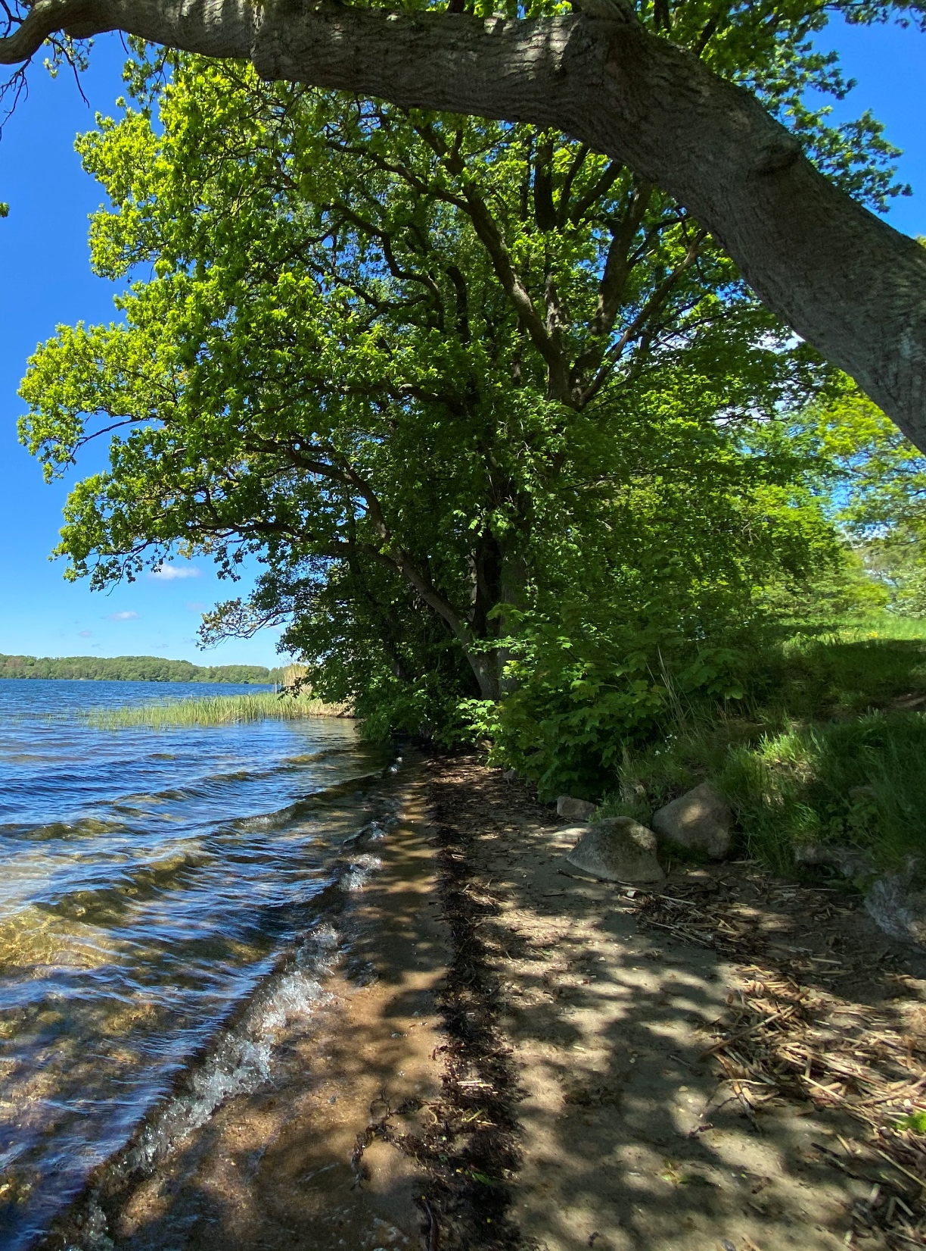
Planloven
Lokalplanens formål:
Lokalisering af boligområder (byspredning), erhverv og trafik
Kommuneplanen
Lokalplanen

Slide 6
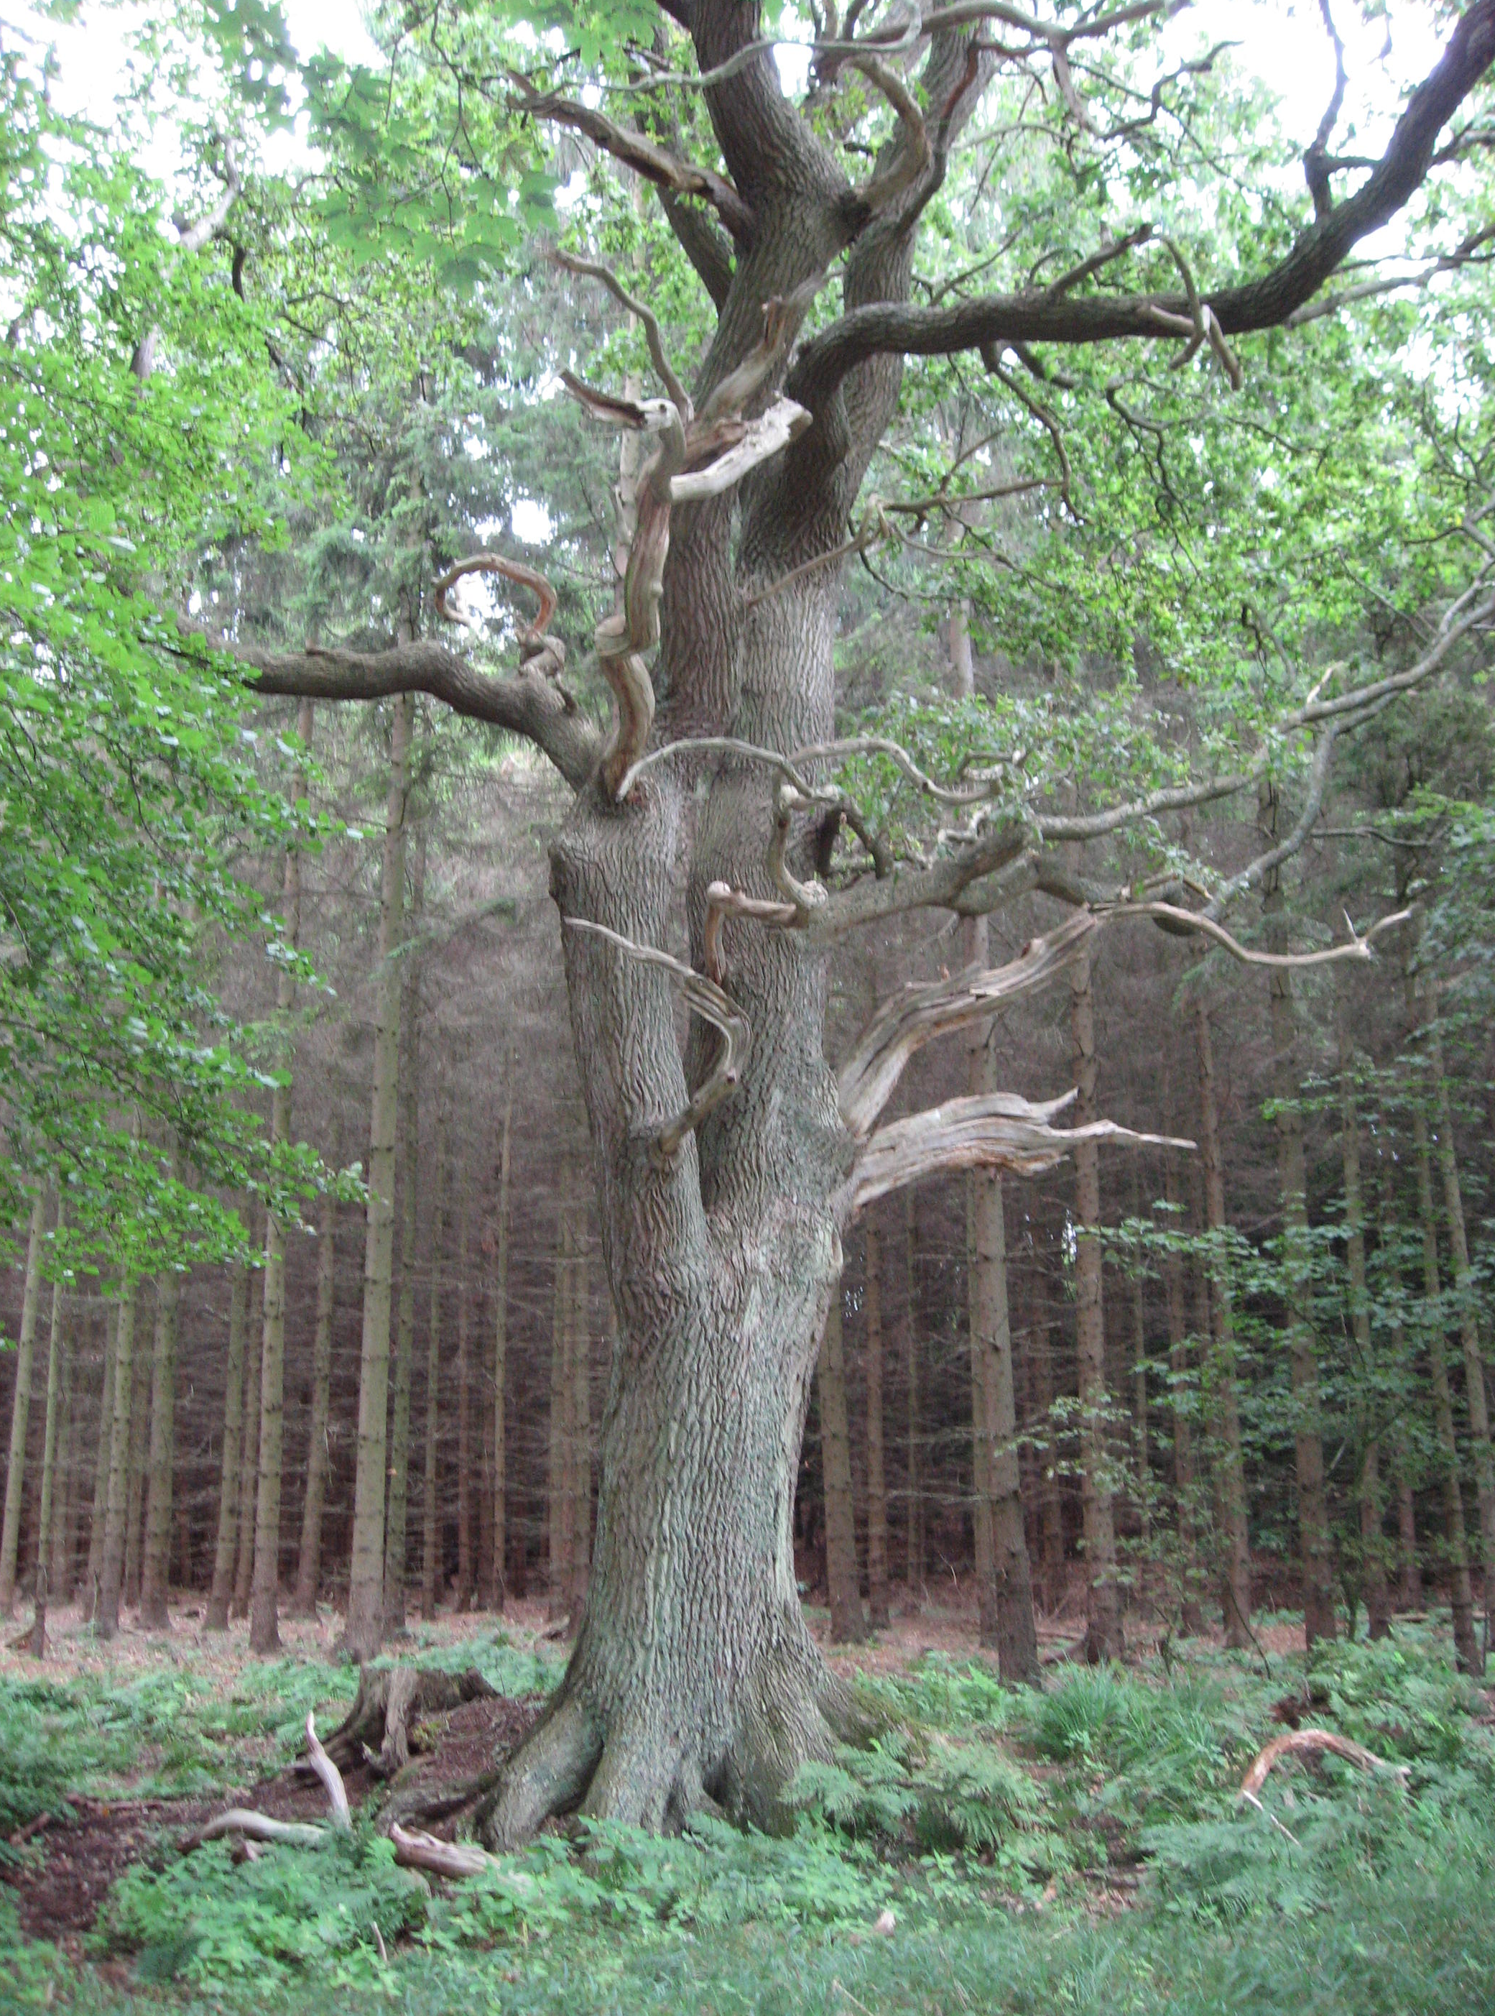
Udfordringer i Planlægningen
Manglende hjemmel i Planloven
EU-lovgivning (Konkurrenceforvridning)
Ikke mulighed for at stille detaljerede krav i planlægning

Slide 7
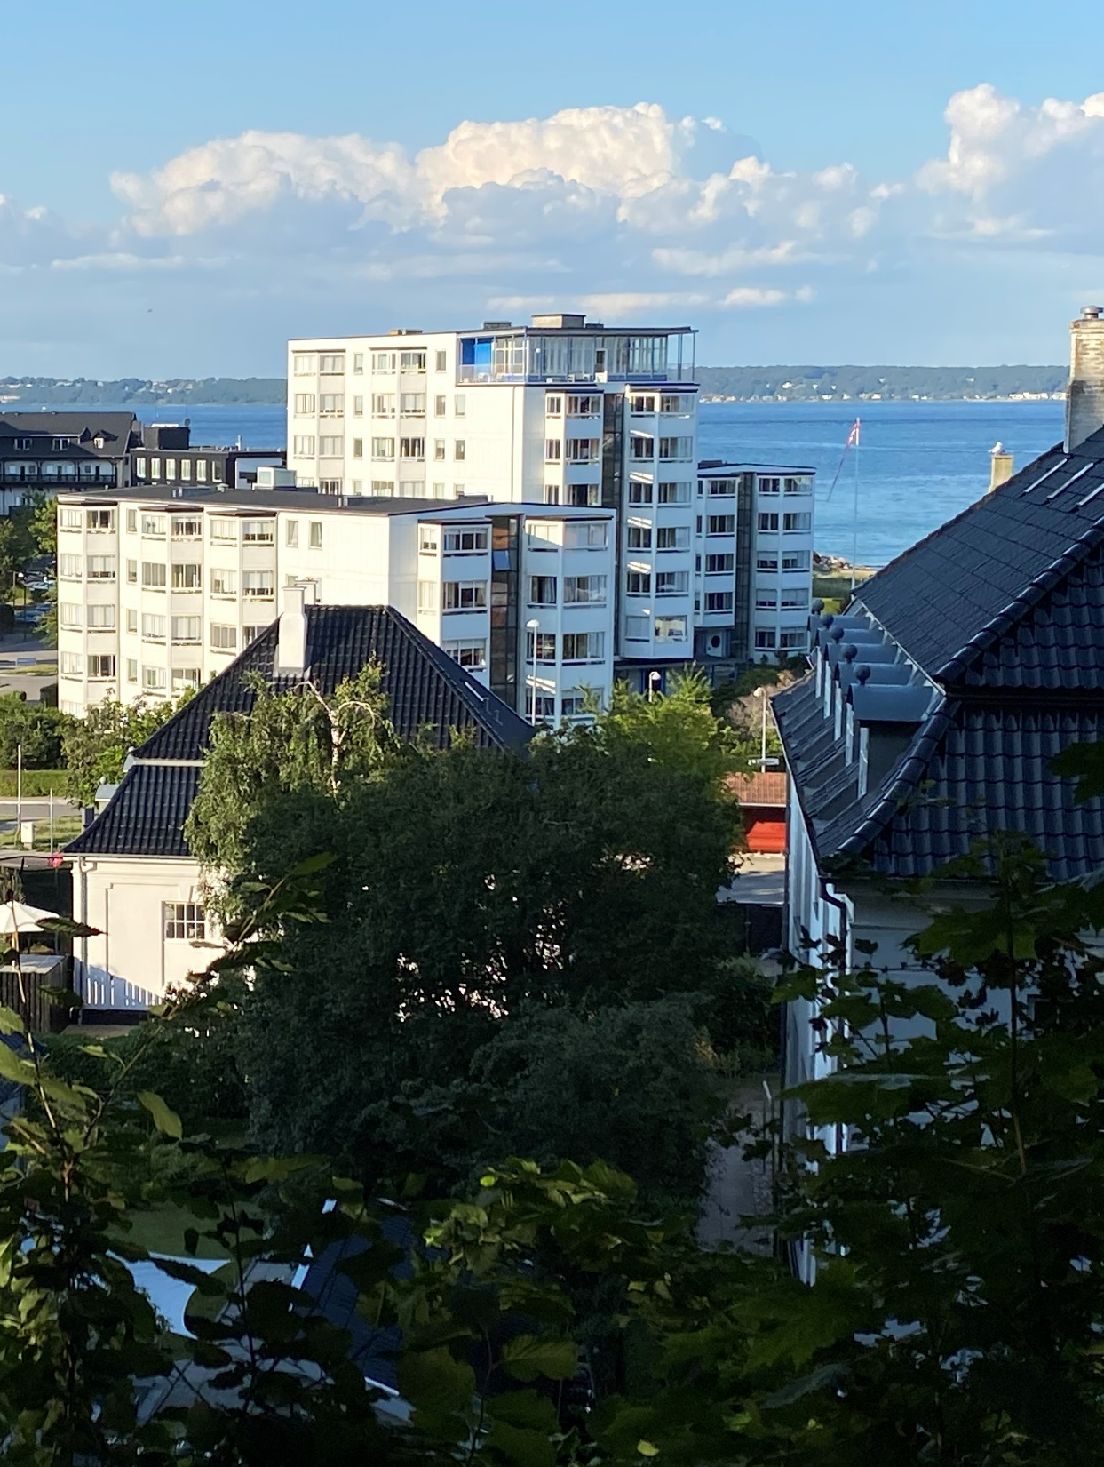
Muligheder i Planlægningen
Sikre en sammenhængende byudvikling
Politisk opbakning
Alle fagligheder i spil
Dialog med borgeren, bygherrer, brancher og andre

Slide 8
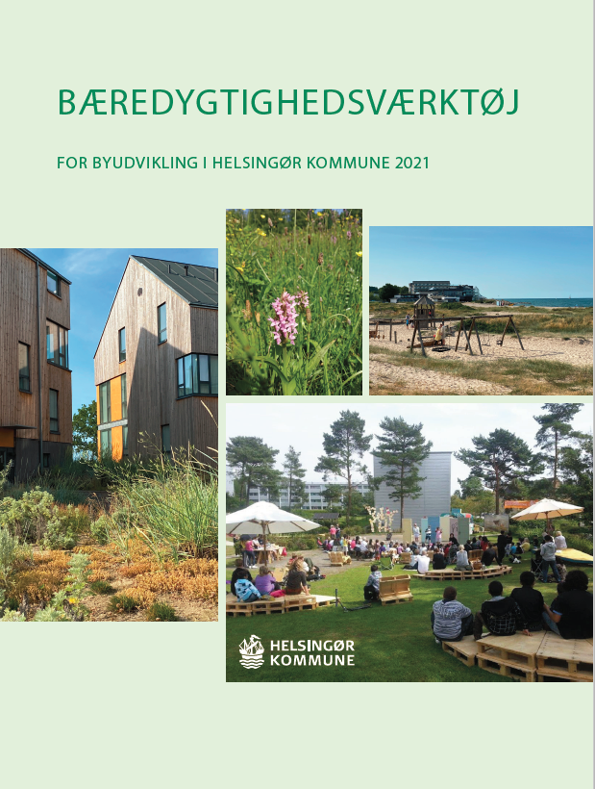
Bæredygtighedsværktøj
Værktøjet bygger på en dialogbaseret tilgang og har en vigtig rolle i lokalplanprocessen - hele vejen fra idé til endeligt projekt.
Den indledende dialog med bygherre/ansøger, hvor skema, point og samlet vurdering skal tilvejebringe et overblik over projektets samlede bæredygtighedsprofil.
Muligt at vurdere, om den endelige lokalplan og projektets endelige realisering er i overensstemmelse med de oprindelige hensigter

Slide 9
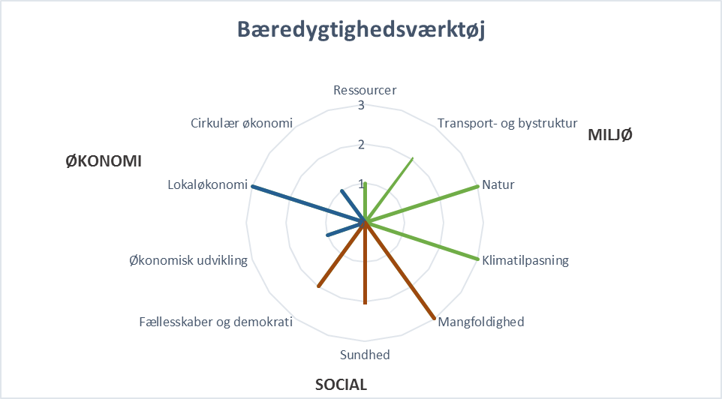
Bæredygtighedsværktøj

Slide 10
